Slide 1
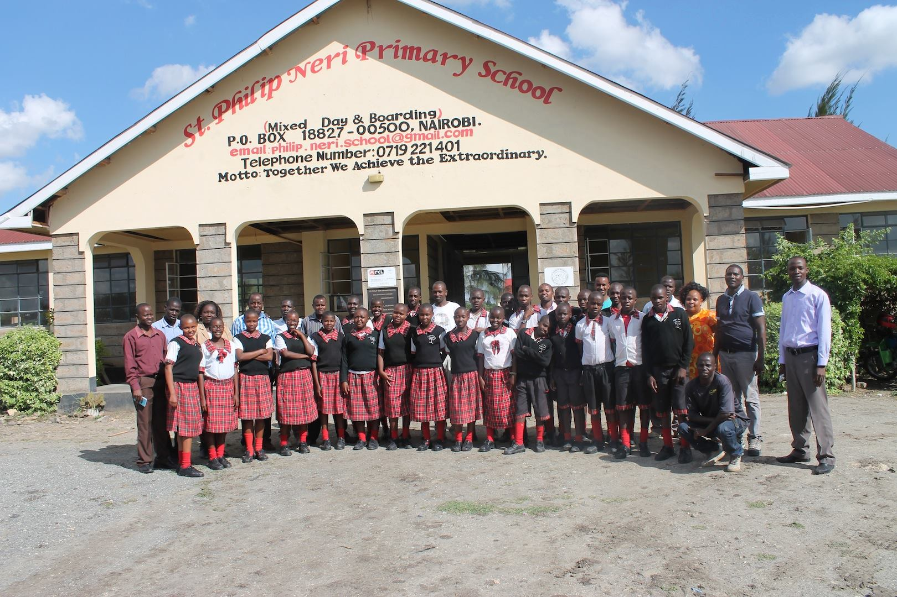
Projektový den s názvem:
„Vzdělávání žáků v Základní škole
Sv. Filipa Neriho v Josce“
Žáci si ve dvou vyučovacích hodinách zopakovali základní, již získané informace o Africe a po té se prostřednictvím výkladu učitele i s využitím prezentace na interaktivní tabuli seznámili s novými tématy:
„Vzdělávání dětí v základní internátní škole Sv. Filipa Neriho v Josce“,
„Životní podmínky v této oblasti Afriky“,
„Vnímání rozdílností života i vzdělávání v Evropě a v Africe“. Po prezentaci byla ochutnávka potravin, které jedí žáci v Africe“
Následující dvě vyučovací hodiny žáci, ve svých kmenových třídách, pod vedením třídních učitelů, vypracovali pracovní listy zaměřené na tyto vzdělávací oblasti a předměty: Člověk a jeho svět, Člověk a práce, Člověk a společnost, Zeměpis, Český jazyk, Anglický jazyk, Výtvarná výchova.
12. 12. 2017
K. Cuperová

Slide 2
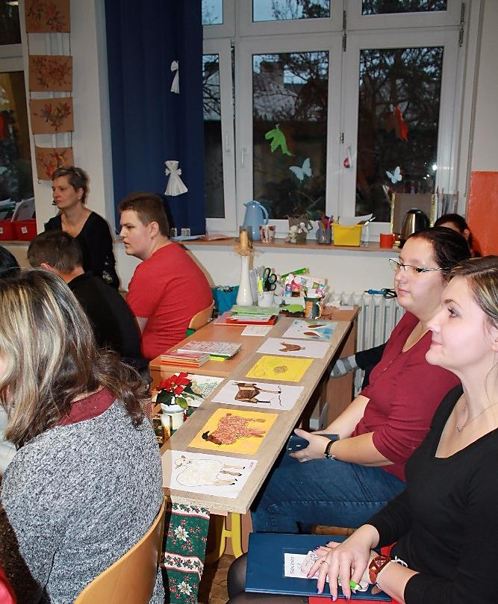
Při prezentaci u interaktivní tabule.

Slide 3
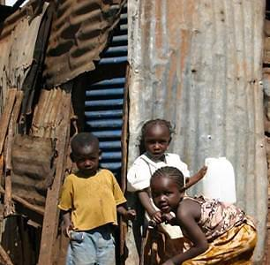
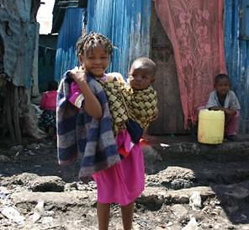
Pojďme si zopakovat informace z projektu z minulého roku:
V jakých podmínkách
žily a bydlely děti,
které se nyní
vzdělávají ve škole
Sv. Filipa Neriho v Josce?

Slide 4
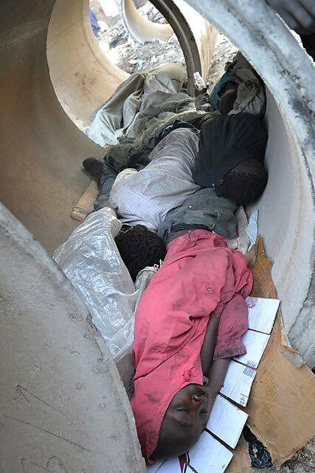
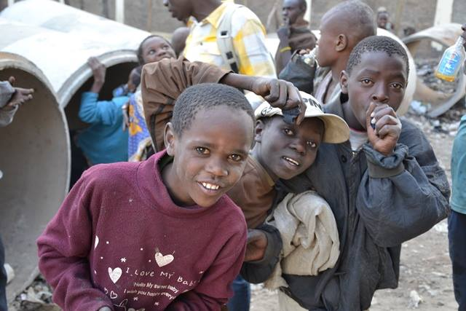
Děti,
které se do školy
Sv. Filipa Neriho dostávají,
jsou nejen ty,
které žijí v nejnuznějších podmínkách
ve slumech,
ale jsou to
i takové děti,
které nemají rodiče,
a žijí podobně,
jako u nás „bezdomovci“.
Bez střechy nad hlavou, bez jídla, pití a hygieny.

Slide 5
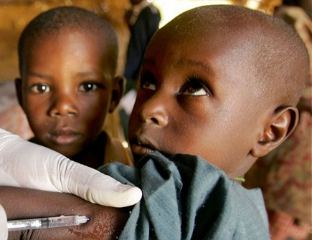
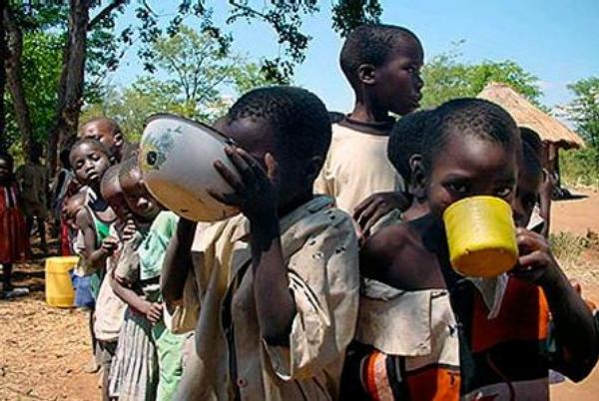
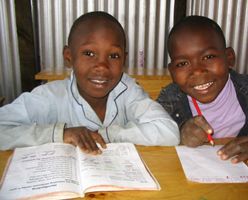
Co potřebují děti v Africe nejvíce?
lékařskou péči
pitnou vodu a jídlo
oblečení
domov a lásku
vzdělávání

Slide 6
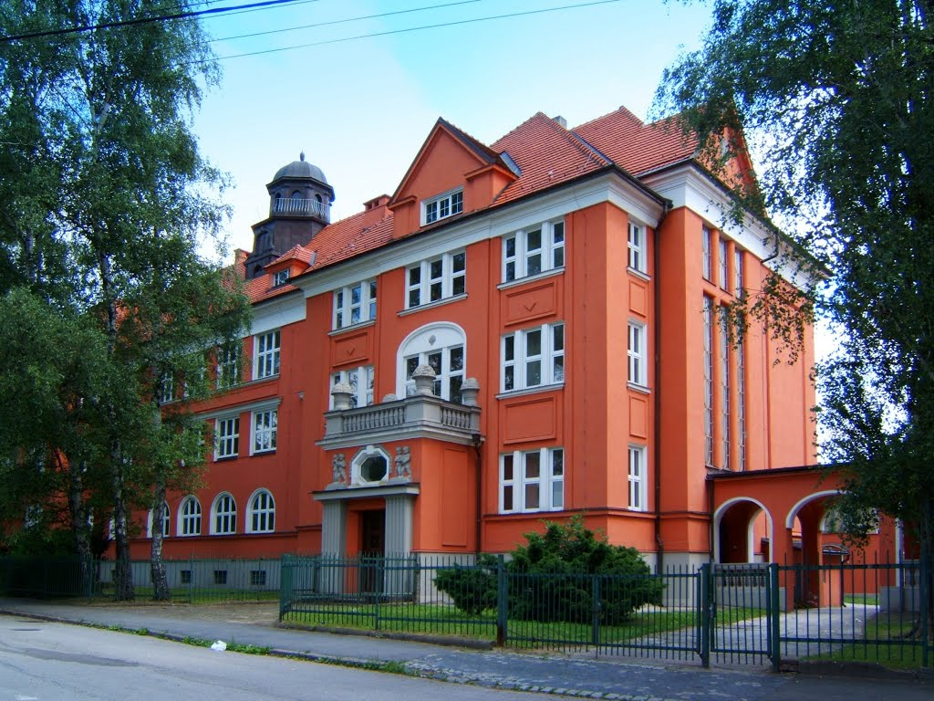
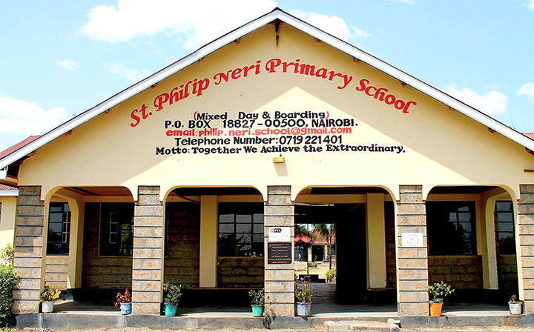
NAŠE ŠKOLA
Adresa:
SŠ, ZŠ a MŠ, Karviná, p.o.
Komenského 614
Karviná – Nové Město
Česká republika
Evropa
ŠKOLA V AFRICE
Adresa:
Základní internátní škola
Sv. Filipa Neriho v Josce
Nairobi 18827
Keňa
Afrika

Slide 7
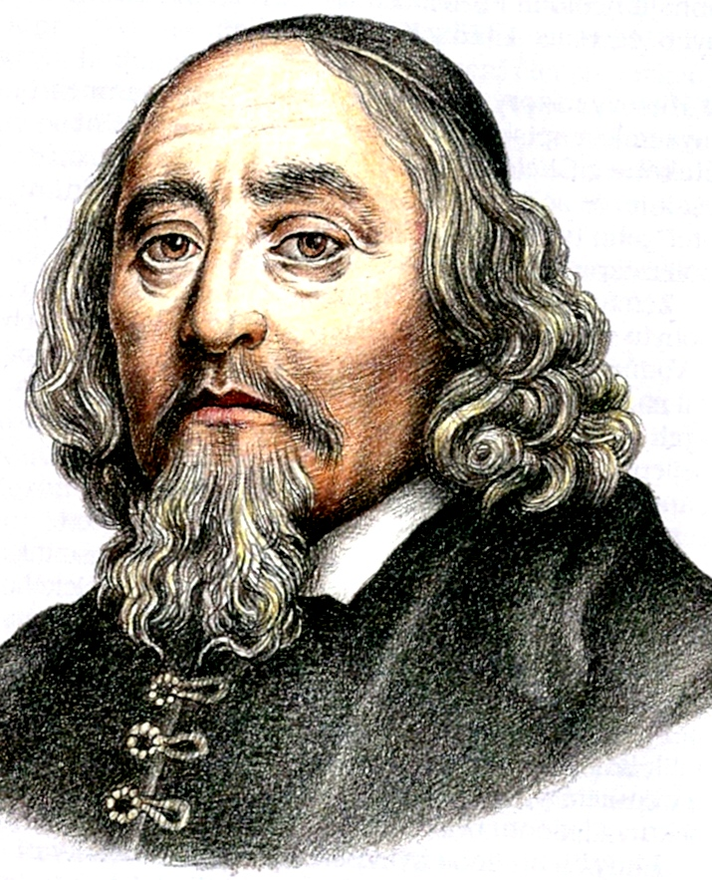
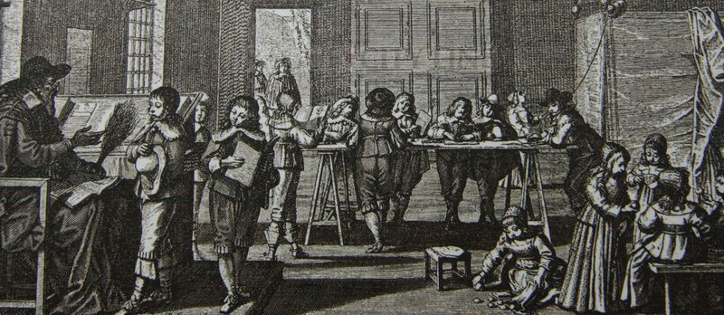
Kdo byl Jan Amos Komenský?
Učitel národů
byl biskup, významný učitel a spisovatel
mezi jeho nejznámější díla patří: -Velká didaktika -Brána jazyků otevřená -Labyrint světa a ráj srdce
podle jeho zásad se učíme i v naší škole (názornost, aktivnost, trvalost, přiměřenost, soustavnost, systematičnost)

Slide 8
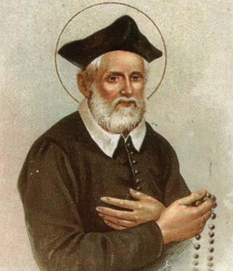
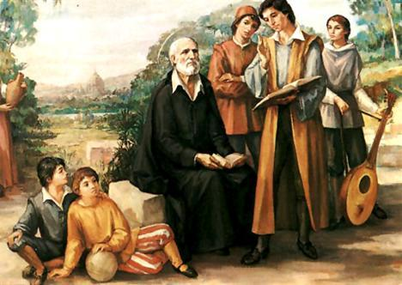
kněz, který měl rád legraci
pomáhal chudým lidem
jednou při procházce v lese našel jeskyni, ve které žilo asi 10 chlapců bez domova
dal jim jídlo, pití a ubytoval je na půdě své farnosti
stal se jejich učitelem a později pro tyto děti i mnohé další vybudoval školu
Kdo byl Filip Neri?

Slide 9
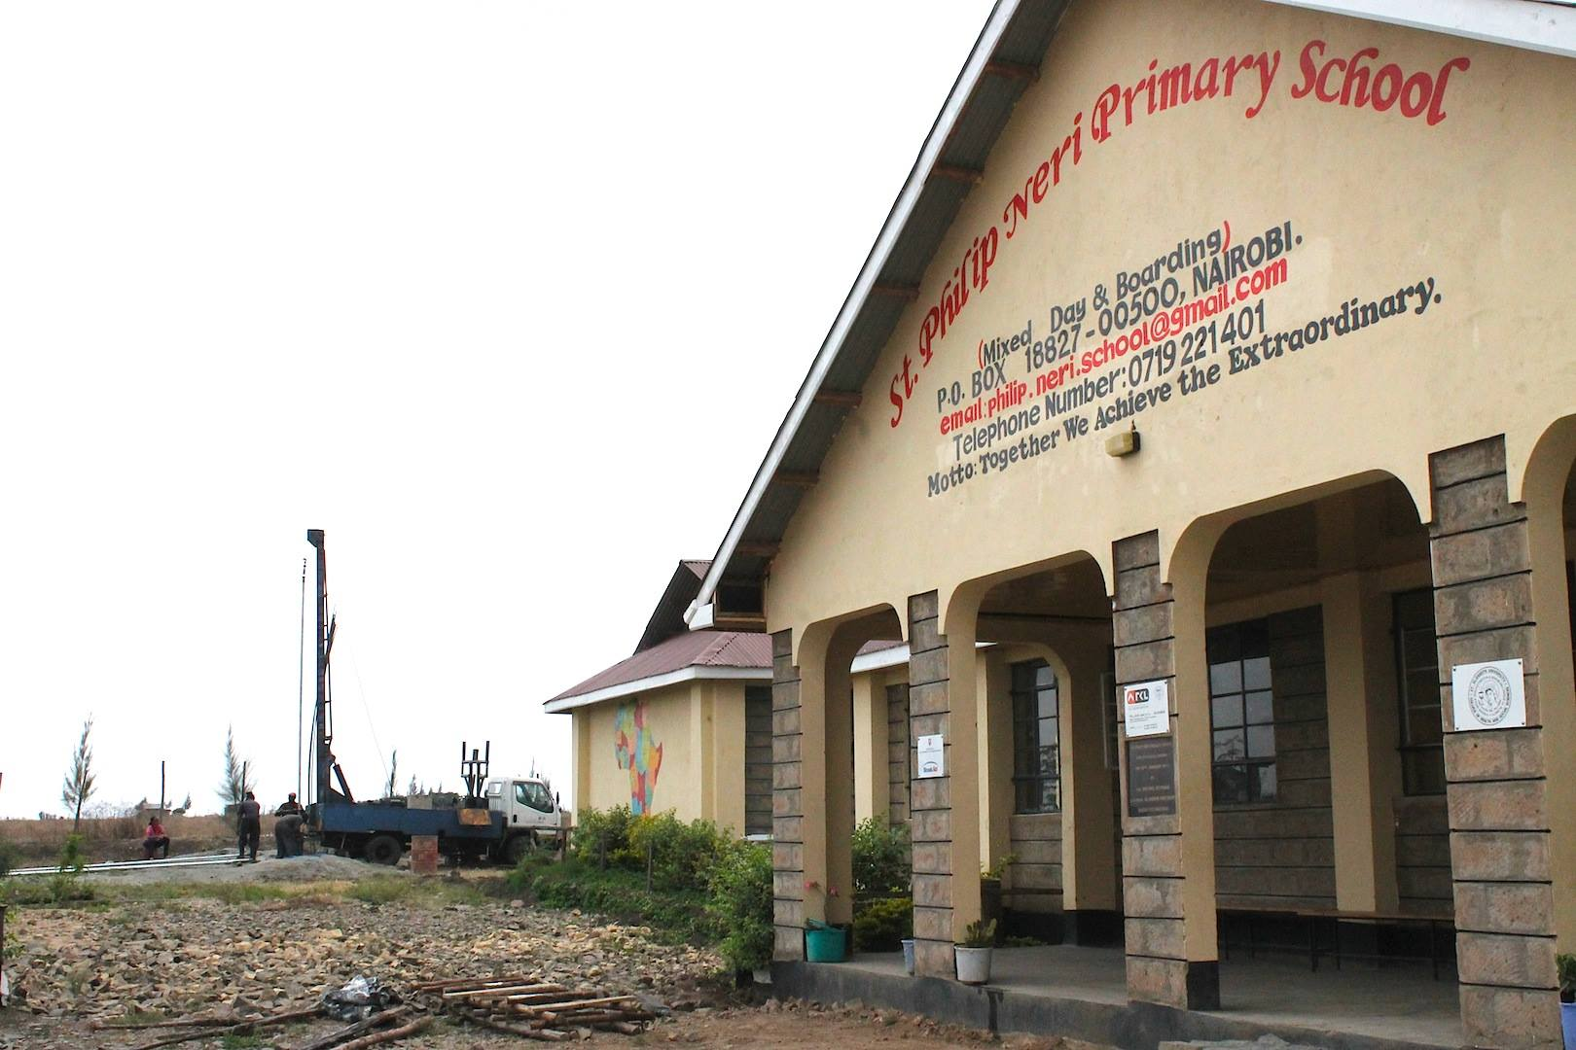
Základní internátní škola Filipa Neriho v Josce vznikla v roce 2012. Byla zřízena hlavně pro děti žijící na ulici. Rodiče jim většinou zemřeli na zákeřnou a dlouho neléčenou nemoc. Na stavbu školy přispěla EU a VŠ zdravotnictví a sociálních věcí v Bratislavě, která do Keni posílá své studenty a absolventy na misijní práci.
Na stavbě pomáhali též dobrovolníci z okolních vesnic a farností, ale i samotné děti napomáhaly a dělaly si samy například omítky. V místě, kde nyní stojí škola, byla původně poušť. Nikde nerostla zelená tráva. První rok zalévali pozemky kolem školy kupovanou vodou z cisterny. Teprve v roce 2015 byl udělán v blízkosti školy podzemní vrt hluboký 200 m a díky vodní věže byla vybudována studna. Teprve od začátku tohoto roku 2017 mají děti ve škole a na internátě zavedenou elektřinu a díky vodě ze studny zřízeny sprchy i umyvadla na WC.

Slide 10
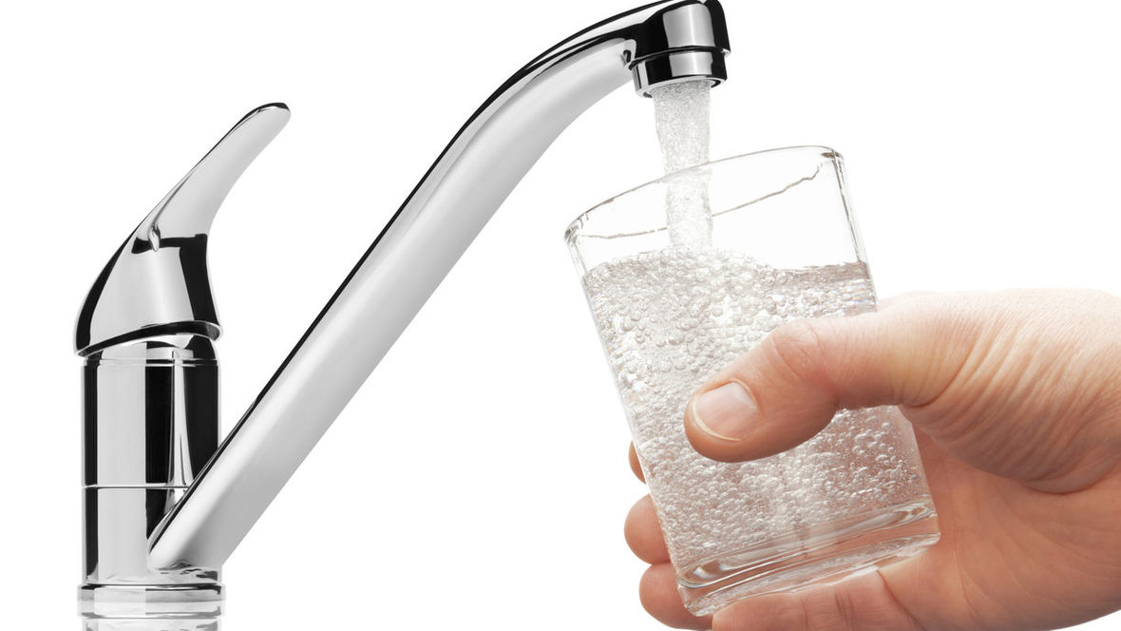
Odkud my bereme ve škole
a v našich domovech pitnou vodu?

Slide 11
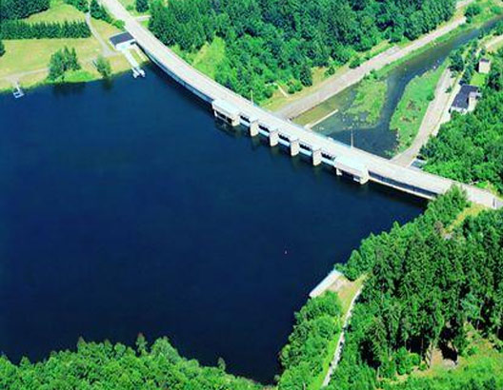
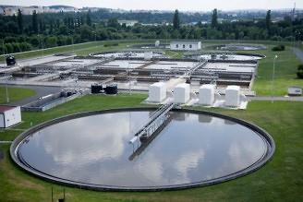
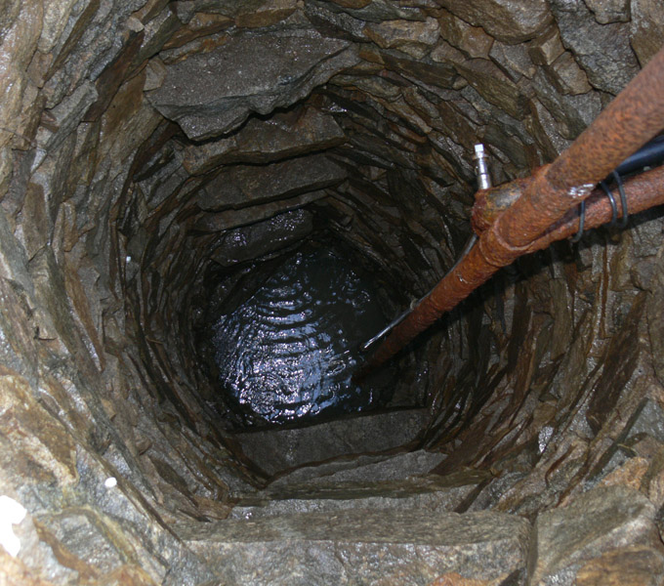
u nás
v Evropě
v Africe

Slide 12
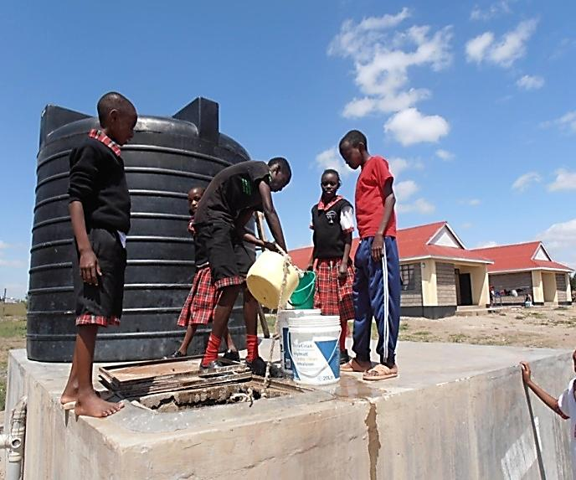
Webový odkaz na krátké video :
Radost z dostupnosti pitné vody.
https://www.youtube.com/watch?v=kz-YMRq4ILk

Slide 13
VÝUKA v této škole probíhá v trimestrech.
- První je od ledna do dubna.
- Druhý je od května do srpna.
- Třetí je od září do prosince.
ŽÁCI SE VYUČUJÍ stejně jako u nás podobným PŘEDMĚTŮM:
- rodný jazyk – svahilština
- cizí jazyk - anglický jazyk
- matematika,
- vědy (přírodověda, biologie, fyzika, chemie, technika)
- sociální studie (dějepis, občanská nauka, náboženství)
- výtvarná výchova
- tělesná výchova
- pracovní výchova: DĚVČATA se v pracovní výchově už od prvního stupně učí vařit, plést a šit (šijí pro sebe i pro chlapce uniformy). CHLAPCI pracují se dřevem i s kovem a ve škole opravují všechno co sami dokážou.
6X DO ROKA žáci píší PÍSEMNÉ PRÁCE z každého předmětu – vstupní do každého semestru a závěrečné, před vysvědčením. V osmém ročníku dělají, před vstupem na střední školu, závěrečné zkoušky – ty trvají tři dny.
VYUČOVÁNÍ u nich začíná v 7 hodin ráno a trvá do 16.30 hodin.
Přestávky jsou tři. Od 10.30 - 11hodin, od 13 - 14 hodin (oběd)a od 15.00 -15.30 hodin. Od 16 do 17 hodin se děti věnují aktivitám, v nichž rozvíjí svůj talent – jsou v klubech a zájmových kroužcích (např. volejbal, basketbal, fotbal, hra na hudební nástroje, tanec, malování).Od 17 – 18 hodin je večeře.
Od 18 do 19 hodin dělají domácí úkoly.

Slide 14
Vysvědčení
žáka 5. ročníku
Základní školy
Sv. Filipa Neriho
Names: xxxx xxxxxx
Class: 5 Year: 2017 Term: 3
SUBJECT | MARKS | OUT OF
Maths | 98 | 100
Composition | 30 | 50
Language | 39 | 50
English | 77 | 100
Insha | 28 | 50
Lugha | 48 | 50
Kiswahili | 84 | 100
Science | 80 | 100
Social Studies | 48 | 60
CRE | 30 | 30
Social Studies/CRE | 87 | 100
Total | 426 | 500
žáci ve škole
v Africe nedostávají ve škole známky, ale jsou hodnoceni body od 0 do 500
- na vysvědčení se sčítají body ze všech písemných prací a ze zkoušení

Slide 15
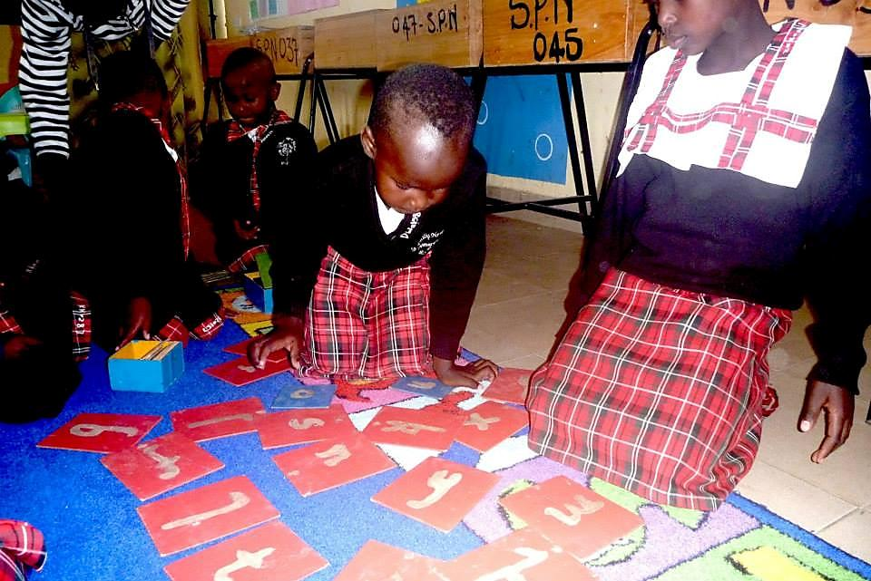
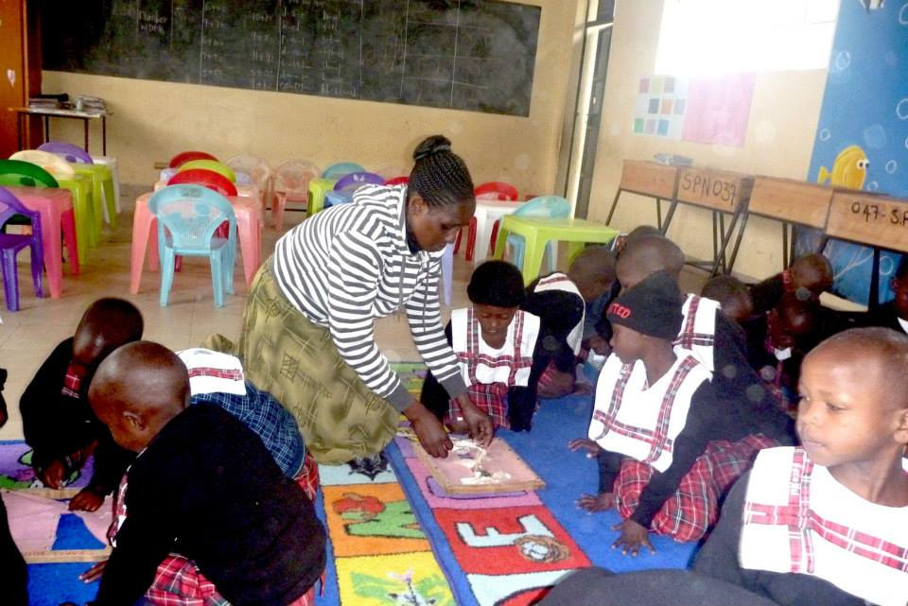
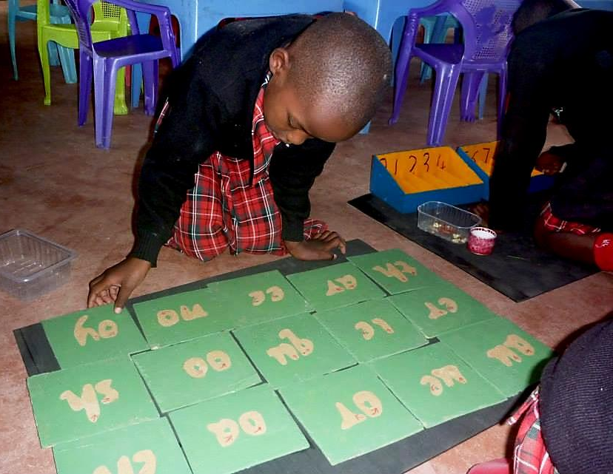
SVAHILŠTINA
ANGLIČTINA
-písmena
-slabiky

Slide 16
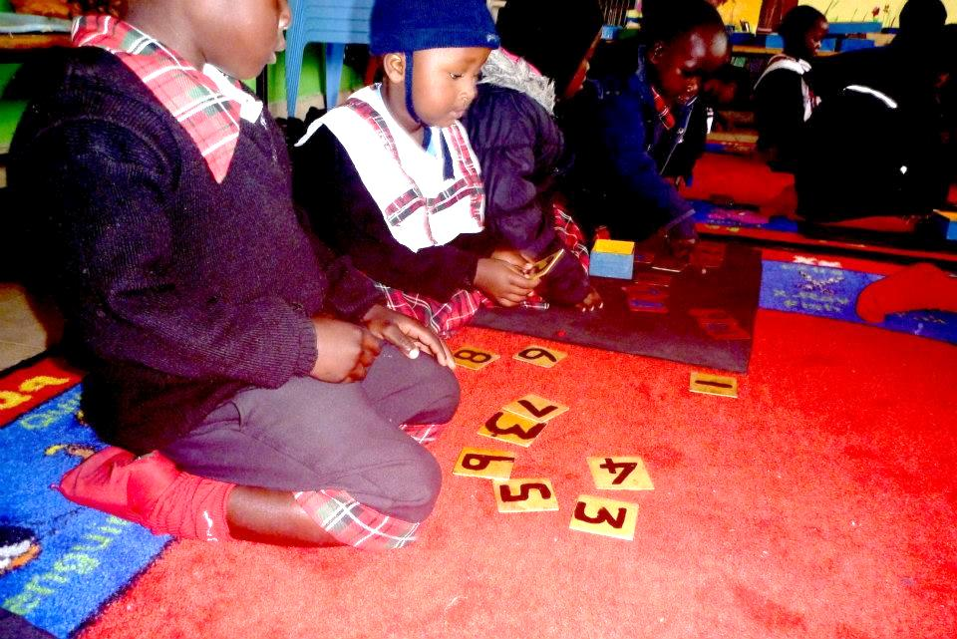
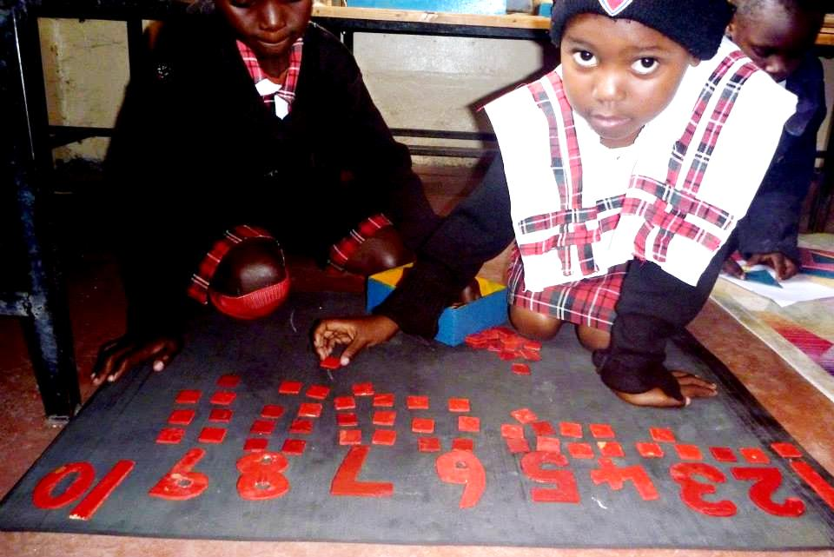
MATEMATIKA:
-číslice
-číselná řada
-počty bodů

Slide 17
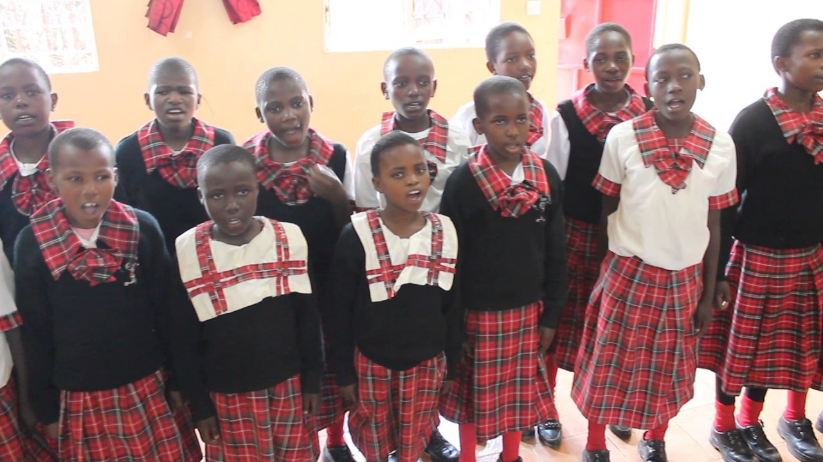
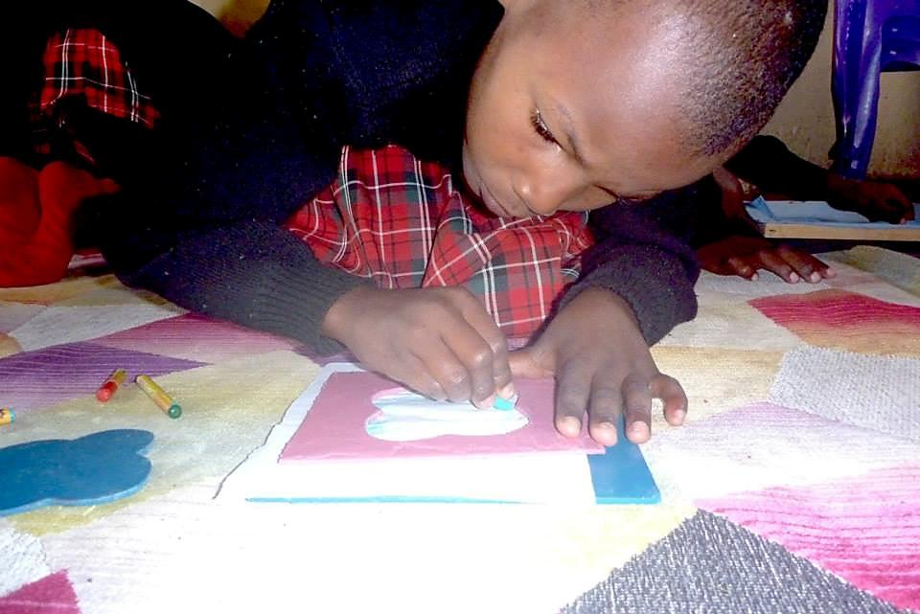
HUDEBNÍ VÝCHOVA
VÝTVARNÁ
VÝCHOVA

Slide 18
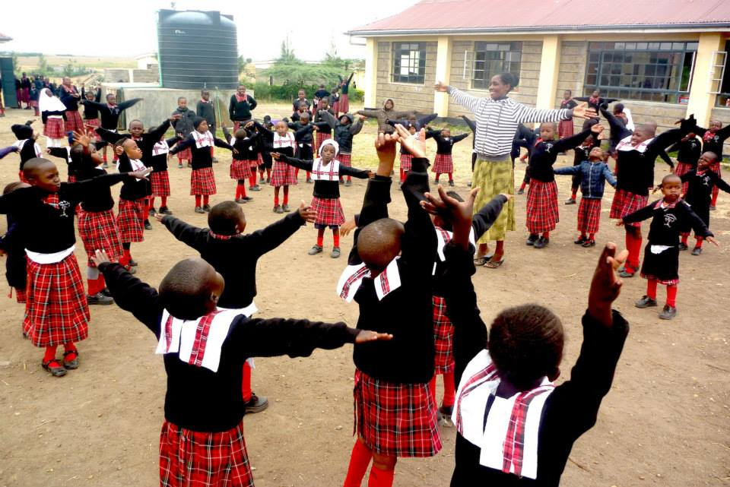
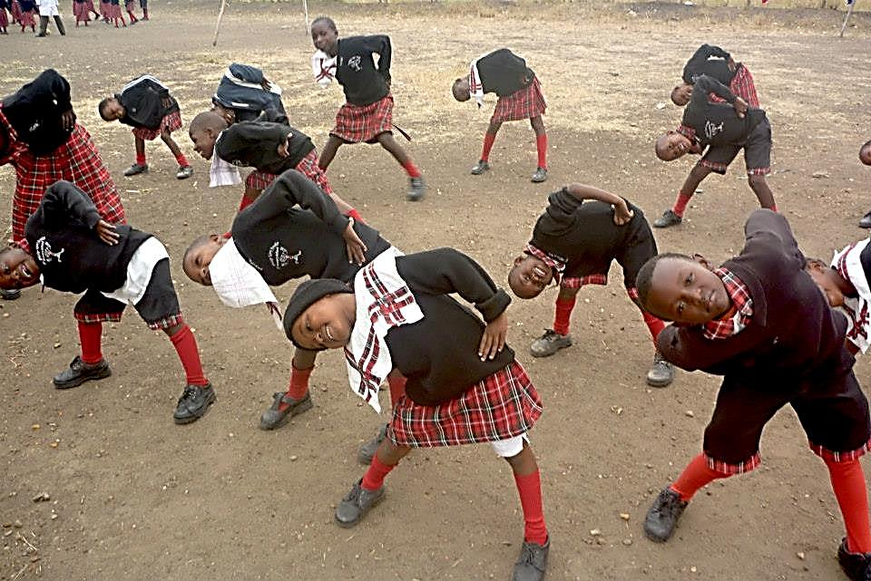
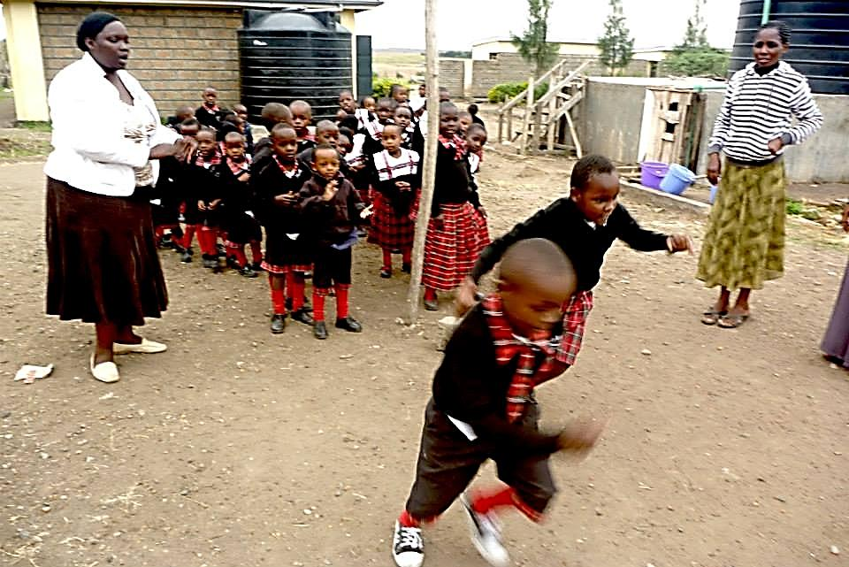
TĚLESNÁ
VÝCHOVA

Slide 19
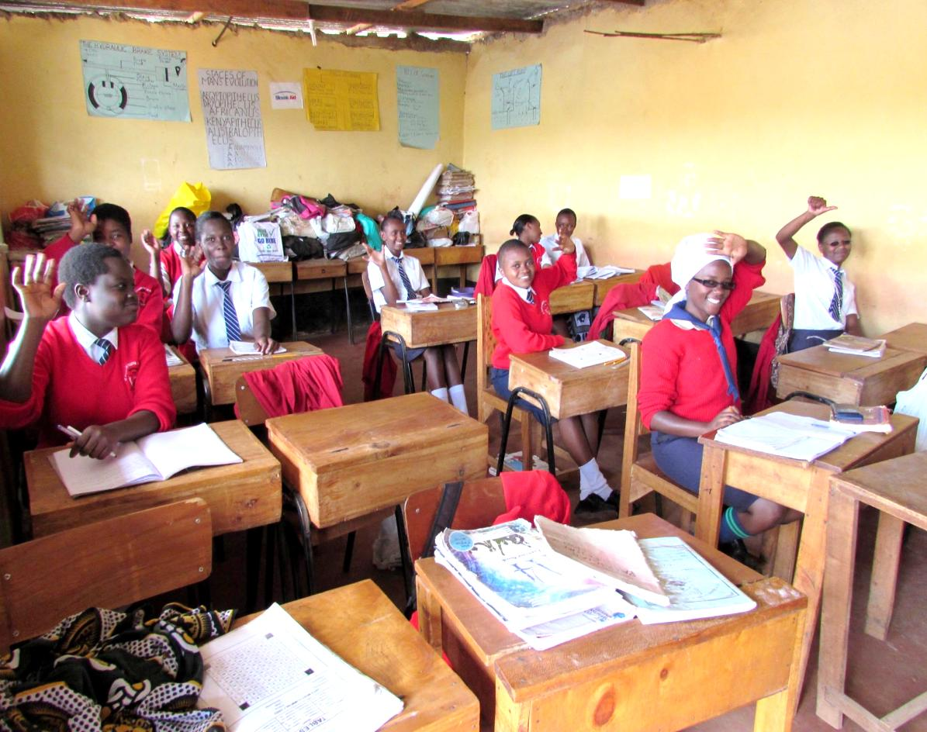
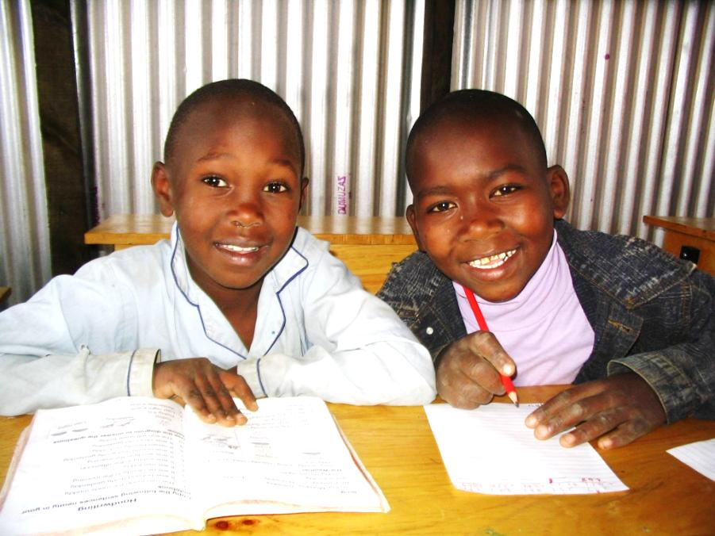
PŘÍRODNÍ VĚDY
-dějepis
-zeměpis
-občanská nauka
-náboženství

Slide 20
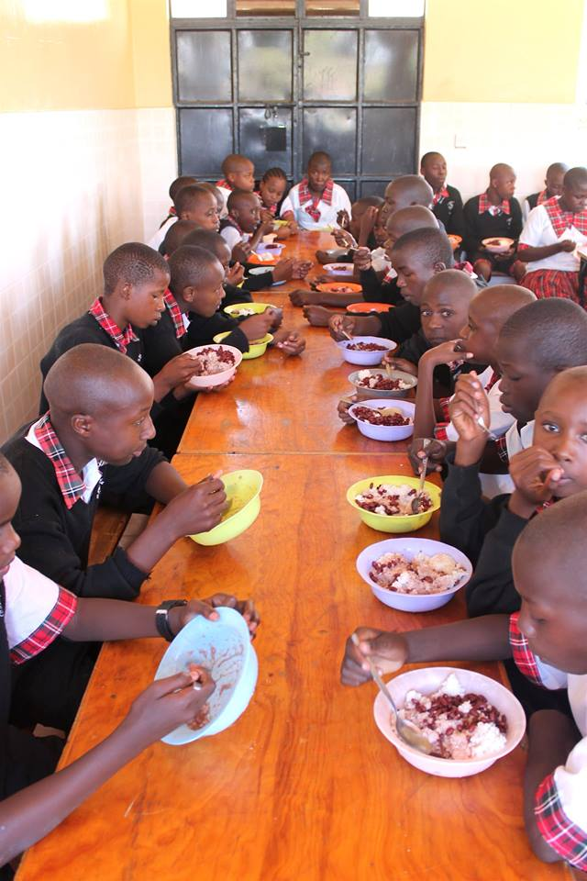
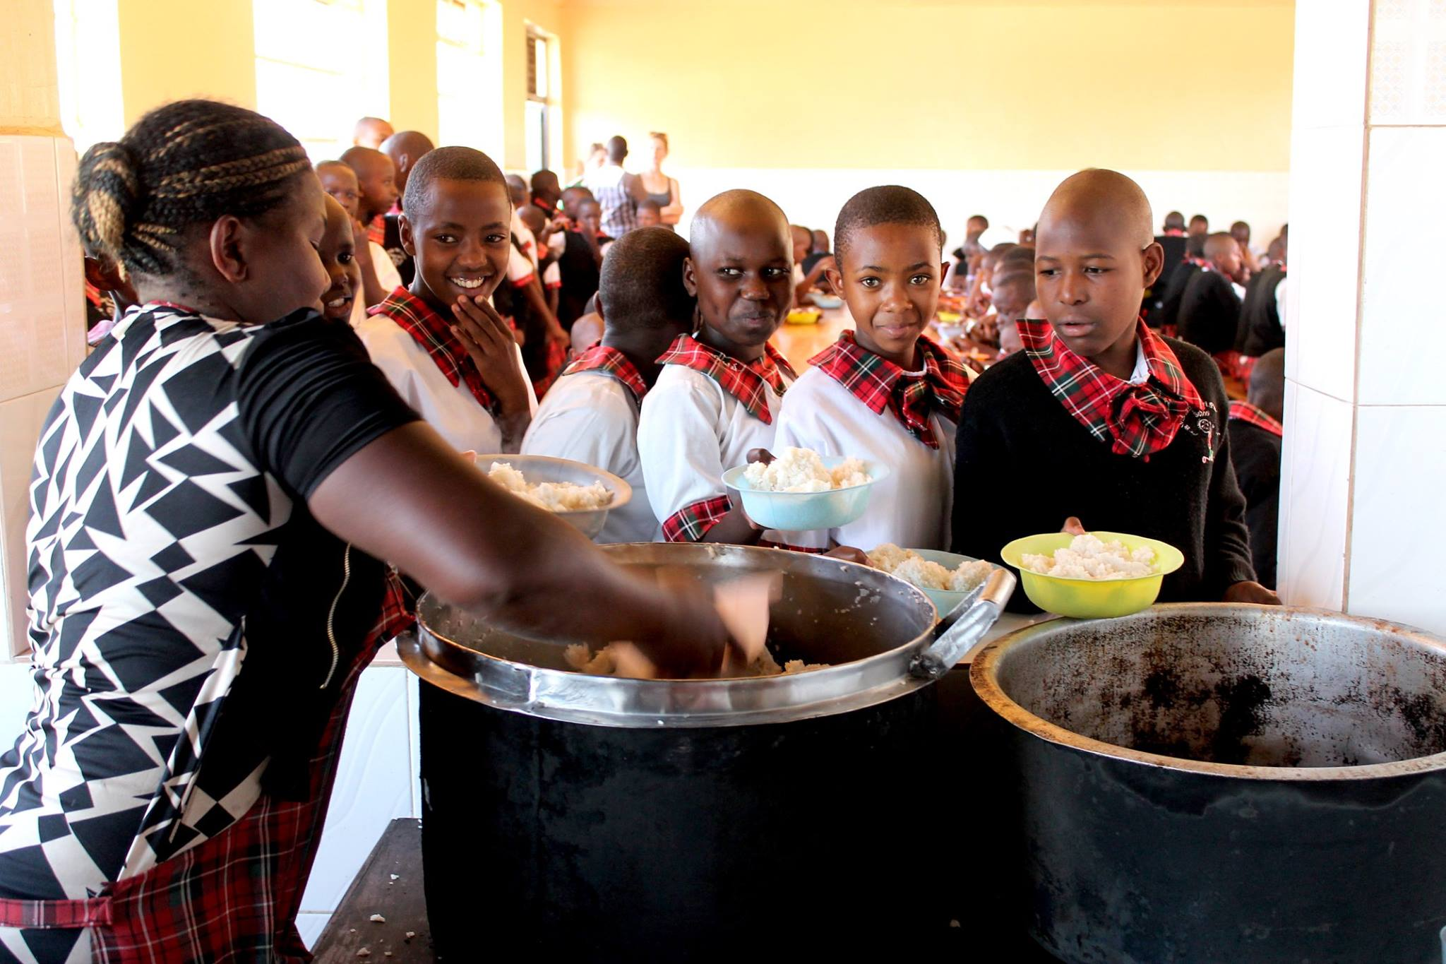
OBĚD VE ŠKOLNÍ JÍDELNĚ

Slide 21
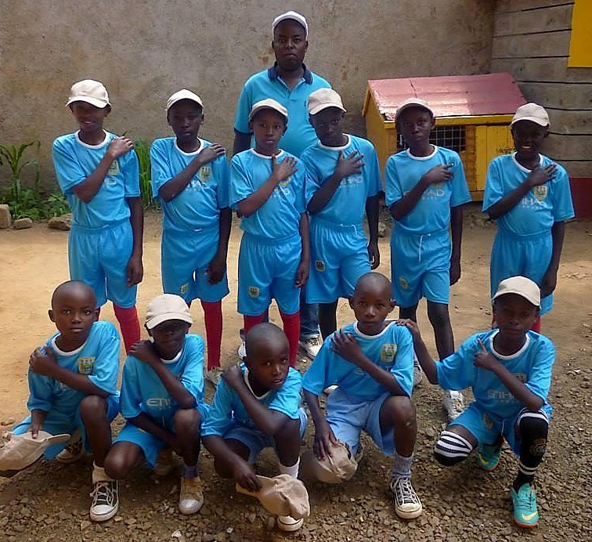
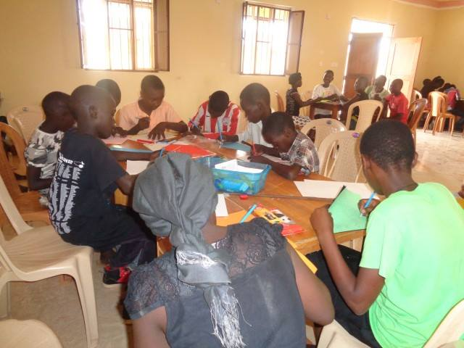
ZÁJMOVÉ
KROUŽKY
DOMÁCÍ ÚKOLY

Slide 22
Webový odkaz na krátké video :
Vzdělávání
https://www.facebook.com/dobrotapreafriku/videos/1143498609033836/?q=dobrota%20pre%20afriku
Webový odkaz na krátké video :
Tanec
https://www.facebook.com/dobrotapreafriku/videos/1463014443748916/?q=dobrota%20pre%20afriku

Slide 23
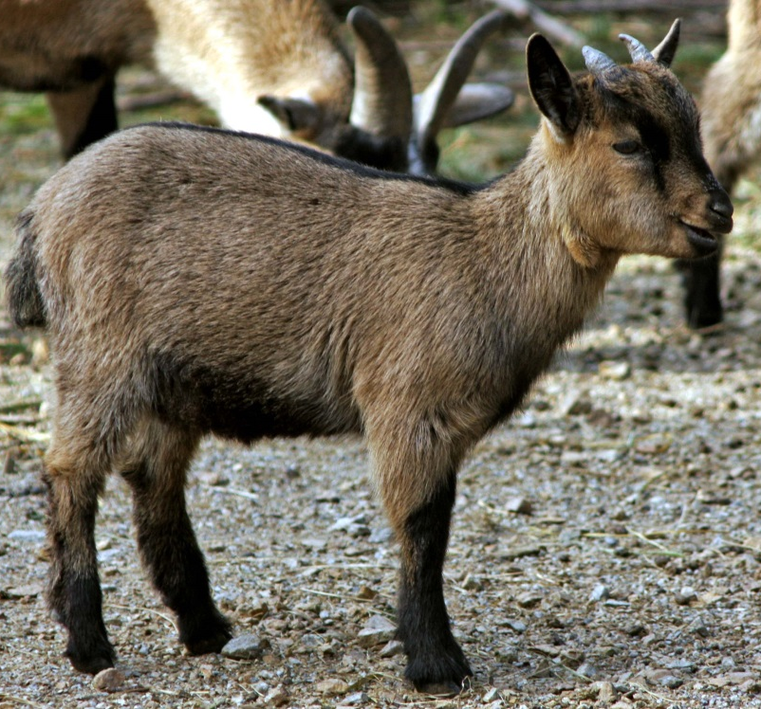
Zvířata, která chovají ve škole
v Africe

Slide 24
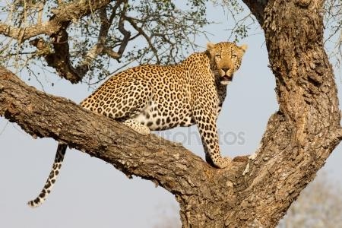
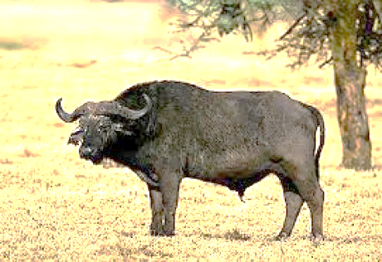
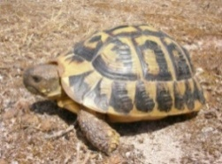
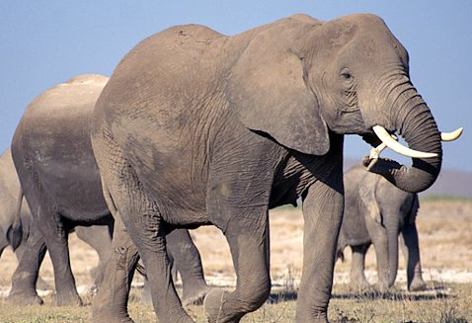
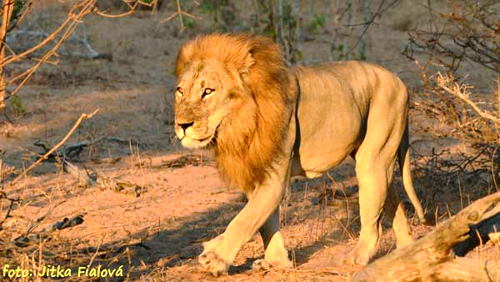
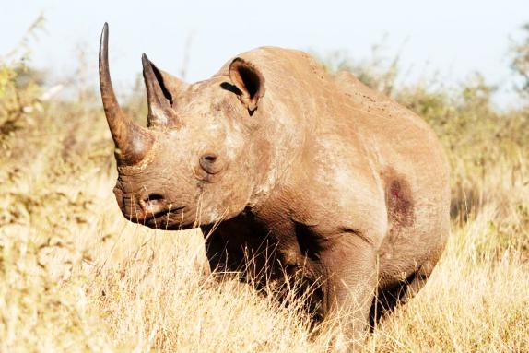
Volně žijící zvířata
v Africe

Slide 25
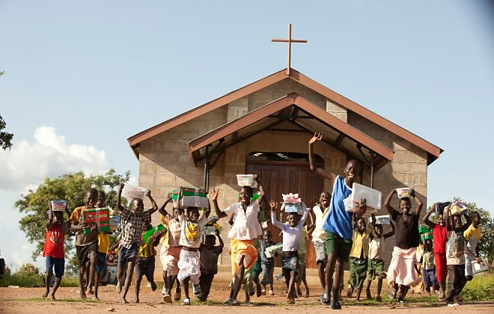
Radost z dárečků žáků v Africe

Slide 26
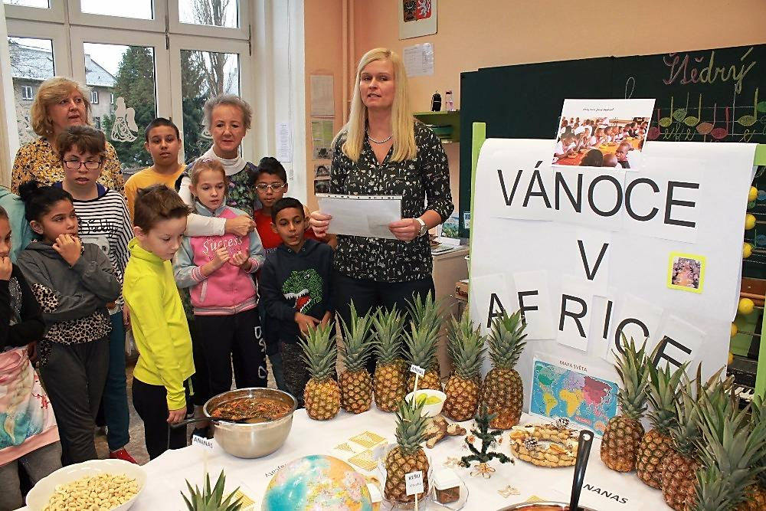
Žáci naší školy při ochutnávce jídel, které konzumují žáci ve škole v Africe.

Slide 27
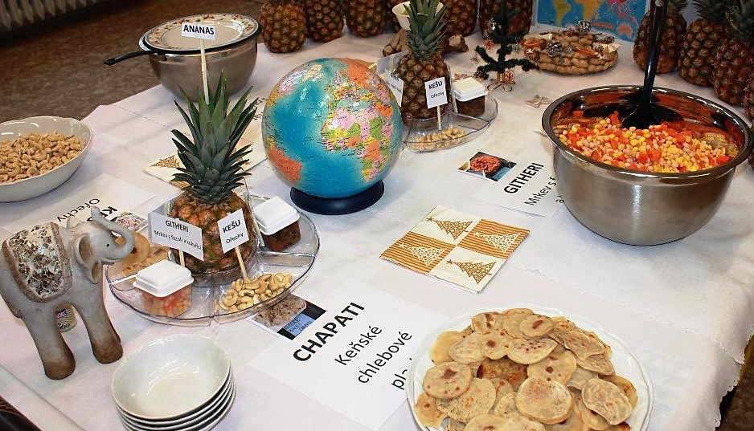
Žáci ochutnali dva saláty z vařené zeleniny: GITHERI (kukuřice, fazole a mrkev) SUKUMA WIKI (rajčata a špenát). K tomu zakusovali CHAPATI (smažené chlebové placky).Z ovoce vyzkoušeli ananas, khaki, hrozno a kešu.

Slide 28
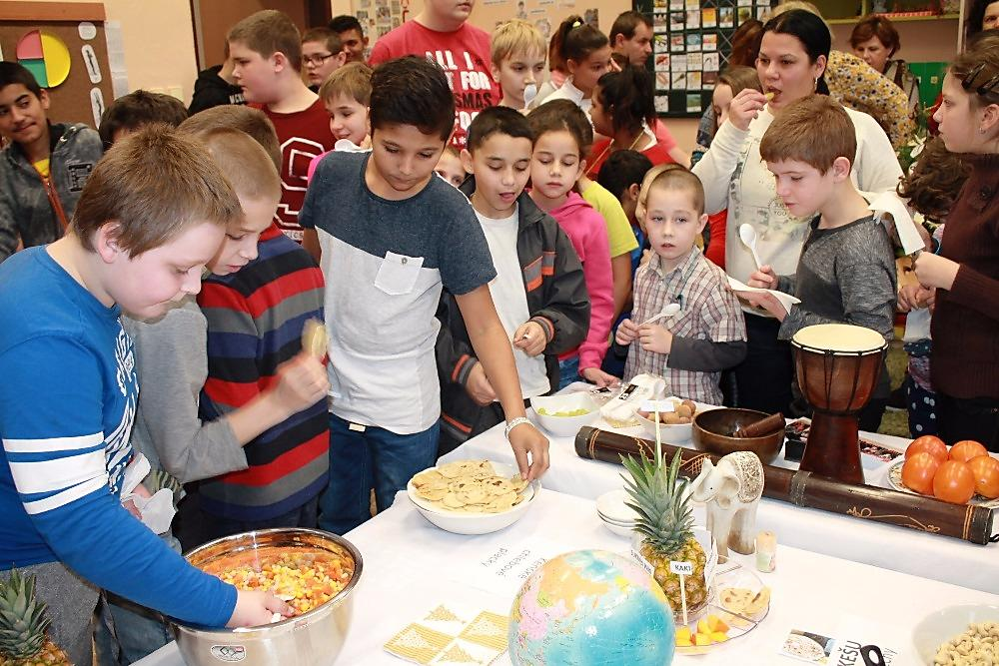
Žáci si z projektu odnesli nově nabité informace, které „zapečetili“ všemi smyslovými podněty. ☺

Slide 29
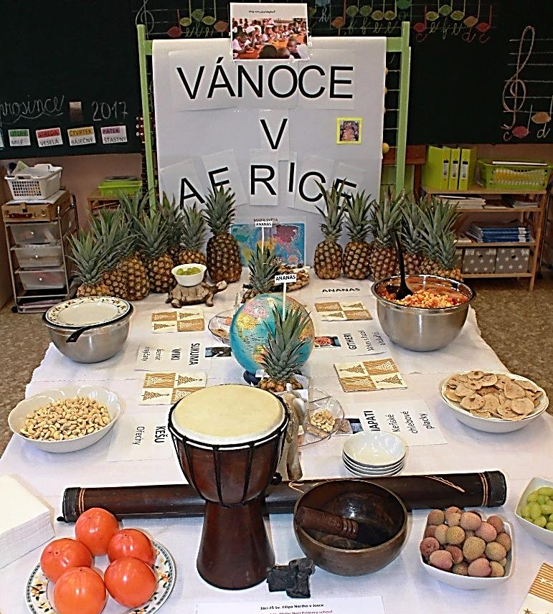

Slide 30
Pracovní list k projektu „Vzdělávání dětí v Základní škole Filipa Neriho v Josce“.
MYŠLENKOVÁ MAPA
Otázky k zamyšlení:
1. Naše škola nese jméno po významné osobnosti
- J. A. Komenský.
Po kom má název škola v Josce - v Africe? (napiš do bubliny)
2. Jedním z nejdůležitějších předmětů, které se ve škole učíme, je náš rodný jazyk - český jazyk.
Jak mluví děti ve škole v Africe? (napiš do bubliny)
3. Jaké předměty se v naší škole učíš?
Jaké předměty, kromě svahilštiny se ve škole v Africe ještě učí? (napiš do bubliny)
4. Co Tě baví? Určitě máš nějaké své oblíbené činnosti a zájmy.
Co dělají rádi odpoledne po vyučování děti ze školy v Africe? (napiš do bubliny)
5. Čím se živíš, co rád jíš?
Vzpomeneš si, co jedí v jídelně děti ze školy v Josce? (napiš do bubliny)
6. Co rád piješ? Dokážeš vypít čistou pitnou vodu? Odkud tato voda je?
Odkud berou vodu děti ve škole v Josce? (napiš do bubliny)
Jaké informace si pamatuji o škole v Africe?
1.
2.
6.
3.
5.
4.
K projektu „Vzdělávání dětí v Základní škole Filipa Neriho v Josce“.

Slide 31
Pracovní list k projektu „Vzdělávání dětí v Základní škole Filipa Neriho v Josce“.
Truth underline and overwrite it.
Pravdu podtrhni a přepiš ji.
Paní učitelka Ti pomůže přeložit otázku. Opověď bys měl umět přečíst, přeložit do češtiny a opsat sám.
Which skin color have Africian people?
White Black
Which skin color have European people?
White Black
Which animal causis disease Malaria?
Mosquito Spider
What kids need most in Africa?
Water Foo Car Doctor Television
Which animals live free in nature in Africa?
Lion Giraffe Turtle
Which animals have in school in Africa?
Chicken Goat Dog
Water in our school is from... Odkud bereme vodu v naší škole?
River Well Shop Dam
Water in school in Afrika is from... Odkud berou vodu žáci ve škole v Africe?
River Well Shop Dam
Which subject have children in school in Africa?
Mathematics English Gymnastics
Making Science
Anglický jazyk - test

Slide 32
Pracovní list k projektu „Vzdělávání dětí v Základní škole Filipa Neriho v Josce“.
Najdi cestu do Afriky. Použij ke každému zvířeti jinou barvu, aby trefili.
K projektu „Vzdělávání dětí v Základní škole Filipa Neriho v Josce“.

